Slide 1

GOBIERNO DE MÉXICO
POLÍTICA MIGRATORIA 2018-2024
Ciudad de México, a 30 de enero de 2019

Slide 2
PRINCIPIOS RECTORES
Se basa en un nuevo paradigma que privilegia el respeto pleno de los Derechos Humanos y al desarrollo social y económico como sustento material de la movilidad de las personas.
Su instrumentación es intersectorial, internacional, intergubernamental y con vinculación social, en coherencia con la naturaleza multidimensional de los procesos migratorios.
Tendrá operación articulada de manera horizontal en el ámbito del gobierno federal; coordinada con los gobiernos estatales y municipios; además de cooperativa y solidaria con las organizaciones de la sociedad civil.

Slide 3
COMPONENTES PRINCIPALES
Derechos Humanos
Afirmación y respeto de los Derechos Humanos de las personas migrantes en las instancias y procesos relacionados con su ingreso, presencia o salida del territorio nacional.
Promover que toda movilidad transcurra en cauces formales, con certidumbre y de manera identificada.
Preservar las políticas e instrumentos de estancia en México por razones humanitarias y de refugio en las situaciones necesarias.

Slide 4
COMPONENTES PRINCIPALES
Modernización del Instituto Nacional de Migración
Reformar reglamentos y procedimientos de los servicios migratorios para garantizar transparencia, certidumbre, legalidad, eficiencia y respeto de los Derechos Humanos.
Reforma de los procedimientos de presentación, aseguramiento, alojamiento y retorno de extranjeros en condición irregular, con criterios estrictos de debido proceso.
Mejoramiento de las capacidades de generación de recursos propios y mejora de su programa de gasto.
Adecuación de los espacios, procedimientos y especialización del personal para ofrecer una imagen de calidez, calidad, cultura y herencia histórica, en los aeropuertos y en puertos marinos y fronterizos.
Consolidar al INAMI como institución de servicios migratorios y de promoción del desarrollo nacional.

Slide 5
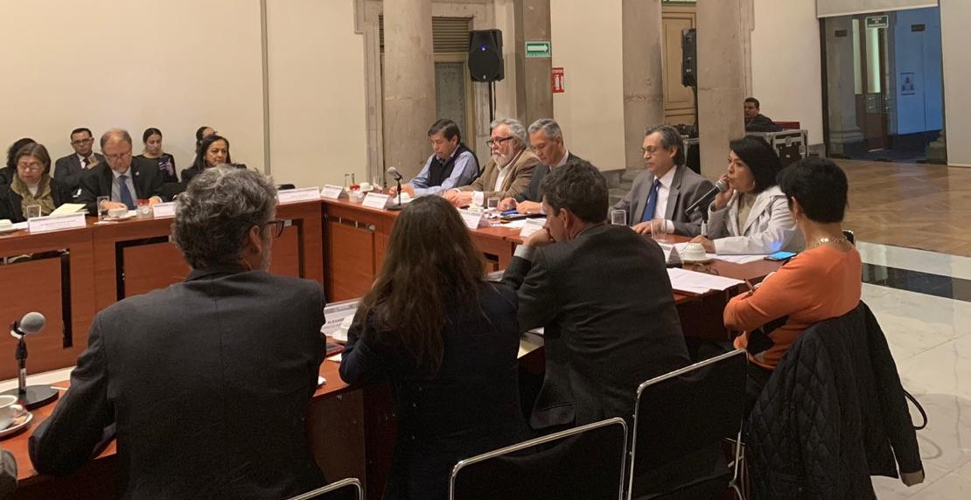


COMPONENTES PRINCIPALES
Fortalecimiento de la COMAR
La Comisión Mexicana de Ayuda a Refugiados incrementará sus capacidades operativas para la recepción, procesamiento y resolución de las solicitudes de refugio y protección complementaria, cumpliendo parámetros globales y mejorará su coordinación con organismos nacionales e internacionales.

Slide 6

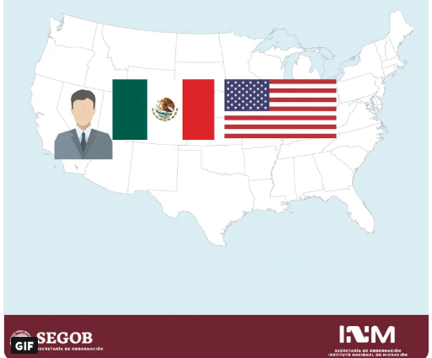
COMPONENTES PRINCIPALES
Mexicanos en Estados Unidos
Integrar en las cuentas nacionales, en los diagnósticos y en las estrategias de desarrollo a la población mexicana en el extranjero.
Promover redes comerciales, financieras y productivas relacionadas con la población mexicana en los Estados Unidos.
Homologar la validación y sistemas de certificación educativa y de capacitación técnica entre México y los Estados Unidos.
Instrumentar programas de encuentro cultural y artístico entre los mexicanos dentro y fuera del territorio.
Implementar un programa para la recepción de las personas deportadas, así como programas de inclusión social para esta población y personas de retorno voluntario.
Reformar la normatividad y procedimientos administrativos de las instituciones del Estado que impliquen un trato discriminatorio para la población mexicana de retorno a México.

Slide 7
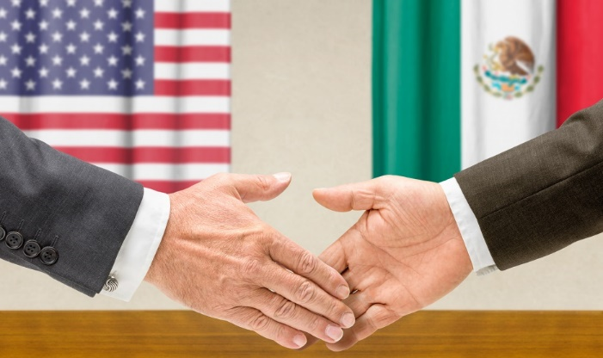
COMPONENTES PRINCIPALES
Renovación del diálogo con los Estados Unidos
Privilegiar los acuerdos relacionados con iniciativas de desarrollo, reconociendo que es la base estructural de la migración.
Dirigir recursos económicos para acciones de amplio impacto social, en el sur de México y en los países del norte de Centroamérica.
Lograr un nuevo diálogo que determine un marco de cooperación en la relación de México con los Estados Unidos.
Fortalecer las acciones para promover la regularización de los mexicanos en los Estados Unidos; las gestiones relativas a la reunificación familiar en el caso de personas repatriadas; y las opciones relacionadas con la movilidad laboral regular.
Notes:
Fuente de la imagen tv azteca noticias. . http://www.aztecanoticias.com.mx/concluyen-reuniones-de-segob-y-sre-con-sus-contrapartes-de-estados-unidos/3283768

Slide 8




COMPONENTES PRINCIPALES
Renovación del diálogo con Guatemala, Honduras y El Salvador
Privilegiar el diálogo dirigido hacia iniciativas de cooperación para al desarrollo económico y social, junto con apoyos para la modernización institucional.
Concretar un Plan de Desarrollo Integral y en inversiones de amplia escala, ya comprometidas, que contribuirán a aliviar los factores estructurales de la migración.
Instrumentar programas de facilitación comercial entre México y los países del norte de Centroamérica, como una palanca adicional de desarrollo económico y social.

Slide 9
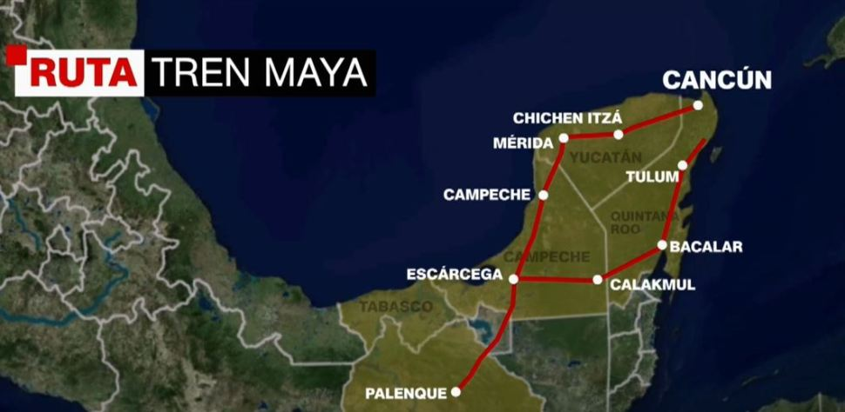
COMPONENTES PRINCIPALES
Desarrollo del sureste y frontera sur de México
Fomentar en la región sureste de México y a la frontera sur el desarrollo social y económico, para sí mismos y además articulados con el norte de Centroamérica a través del comercio, turismo y movilidad laboral.
Se instrumenta este objetivo mediante programas de alto impacto como son: Tren Maya, Refinería Dos Bocas (Paraíso Tabasco), Corredor Transítsmico y el Programa de Desarrollo Regional Frontera Sur.
El complemento son iniciativas de inversión en infraestructura para mejorar la calidad de vida y el ordenamiento territorial en los principales municipios receptores de migración internacional en la frontera sur.
Notes:
Fuente de imagen : Televisa.NEWS https://noticieros.televisa.com/ultimas-noticias/tren-maya-proyecto-respaldado-gobernador-quintana-roo/

Slide 10
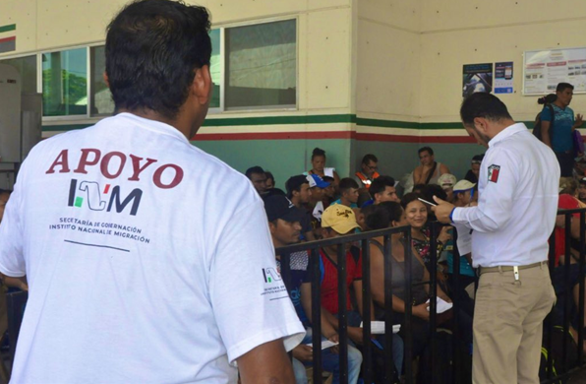
COMPONENTES PRINCIPALES
Estrategias para una movilidad segura, ordenada y regular desde Centroamérica
Ajustar los criterios vigentes para la emisión de visas de turismo y actividades compatibles, por las embajadas y consulados de México en los países de Centroamérica.
La actual norma denominada Tarjeta de Trabajador Fronterizo, para nacionales de Guatemala y Belice, ampliará su ámbito territorial para incluir a El Salvador y Honduras. Los estados receptores incluyen Chiapas, Oaxaca, Campeche, Tabasco, Quintana Roo y Yucatán.
La actual Tarjeta de Visitante Regional, para nacionales de Guatemala y Belice, se hará extensiva a Honduras y El Salvador. Los estados receptores de este intercambio regional son Oaxaca, Yucatán, Chiapas, Campeche, Quintana Roo y Tabasco. La duración de la visita se extiende de 7 días a 15 días naturales.

Slide 11
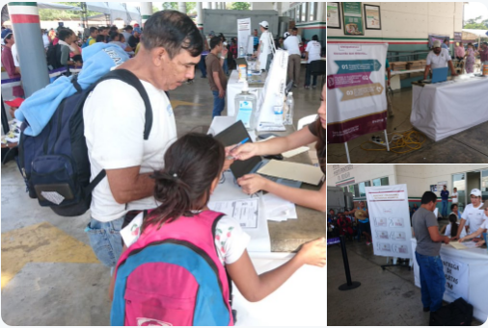
COMPONENTES PRINCIPALES
Regularización de extranjeros e inmigración
Instrumentar un programa continuo de regularización de extranjeros en México, para favorecer su inclusión social y económica, además de potenciar su contribución al desarrollo del país.
Implementar un programa de inmigración de extranjeros y retorno de mexicanos con alta formación y especialización científica, técnica, profesional y artística.

Slide 12

www.gob.mx/segob www.politicamigratoria.gob.mx

